Slide 1
제4과: 건강
(읽기)
Trường Đại học FPT
Khoa: …..
Môn: Hàn ngữ trung cấp 1 – KOR 311

Slide 2
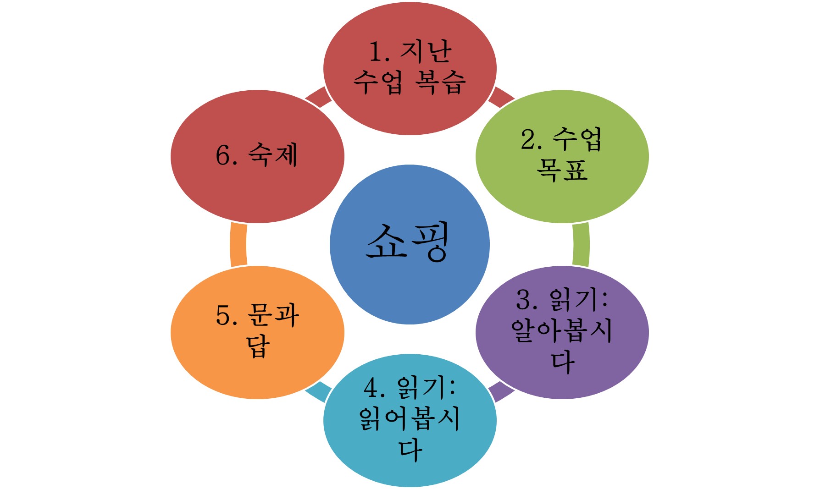

수업 내용
http://fpt.edu.vn

Slide 3

1. 지난 수업 복습
여러분은 물건을 구입한 후 교환이나 환불을 해 본 적이 있습니까?
(지난 수업 숙제)
http://fpt.edu.vn

Slide 4
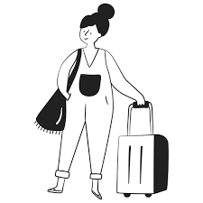

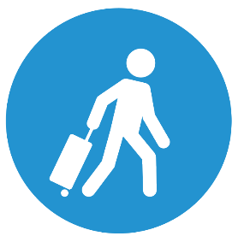
1. 지난 수업 복습
노래 듣고 빈 칸에 채우십시오 (노래: 여행을 떠나요 – 이승기(link)
푸른 언덕에 베낭을 메고
황금빛 태양 축제를 여는
광야를(1) 계곡을 향해서
먼동이 뜨는 일은 아침에
도시에(2) 많은 사람
빌딩 숲속을 벗어 나봐요
메아리 소리가 들려오는
계곡속에 흐르는(3)
그곳으로 여행을 떠나요(반복)
굽이 또 굽이 깊은 산중에
(4)나를 반기네
하늘을 보며 노래 부르세
메아리 소리가 들려오는
계곡속에 흐르는(5)
그곳으로 여행을 떠나요
굽이 또 굽이 깊은 산중에 (6) 나를 나를 반기네
하늘을 보며 노래 부르세
메아리 소리가 들려오는 계곡속에 흐르는(7)
그곳으로 여행을 떠나요
여행을 떠나요 즐거운 마음으로
모두 함께 떠나요
메아리 소리가 들려오는
계곡속에 흐르는(8)
그곳으로 여행을 떠나요(반복)
시원한 바람
물찾아
향해서
물찾아
소음
물찾아
시원한 바람
물찾아
http://fpt.edu.vn

Slide 5
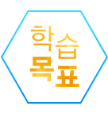

2. 수업 목표
의복, 시이즈 그리고 교환/환불과 관련된
어휘를 정확히 발음할 수 있음
의복, 시이즈 그리고 교환/환불과 관련된 내용을 유창하게 읽을 수 있고 잘 이해할 수 있음
http://fpt.edu.vn

Slide 6
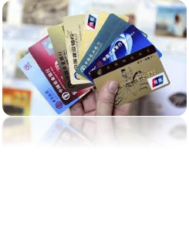
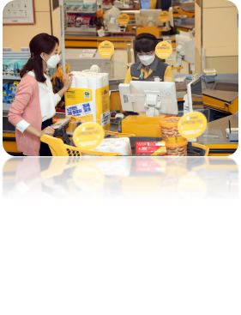
3. 읽기: 알아봅시다
1) 다음을 읽고 내용과 같으면 O, 다르면 X 하십시오.
요즘 많은 사람들은 쇼핑을 할 때 현금 대신에 카드로 계산을 합니다.
카드로 계산을 할 때에는 한 번에 돈을 내는 일시불과 몇 개월로 나눠서 돈을 내는 할부가 있습니다.
최근 백화점에서는 선물로 받은 상품을 고객이 원하는 물건으로 교환을 해 주거나 환불을 해 주고 있습니다. 그래서 저도 상품 구입 영수증이 없기는 했지만 다른 상품으로 바꿀 수 있었습니다.
①_x0007__x0007_요즘_x0007_사람들은_x0007_카드보다_x0007_현금을_x0007_더_x0007_많이_x0007_사용합니다._x0007_ (_x0007__x0007__x0007__x0007__x0007__x0007__x0007_)
②_x0007__x0007_카드_x0007_계산은_x0007_일시불과_x0007_할부로_x0007_나눌_x0007_수_x0007_있습니다._x0007__x0007__x0007__x0007__x0007__x0007__x0007__x0007__x0007_ (_x0007__x0007__x0007__x0007__x0007__x0007__x0007_)
③_x0007__x0007_백화점에서는_x0007_고객이_x0007_선물_x0007_받은_x0007_상품을_x0007_교환해_x0007_줍니다._x0007_ (_x0007__x0007__x0007__x0007__x0007__x0007__x0007_)
④_x0007__x0007_백화점에서_x0007_영수증이_x0007_없으면_x0007_다른_x0007_상품으로_x0007_교환할_x0007_수_x0007_없습니다._x0007_ (_x0007__x0007__x0007__x0007__x0007__x0007__x0007_)
X
O
O
X
http://fpt.edu.vn

Slide 7
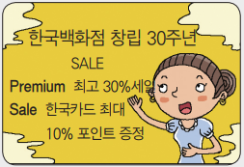
3. 읽기: 알아봅시다
2) 다음 글을 읽고 알맞은 답을 고르십시오.
저희_x0007_ 백화점에서는_x0007_ 창립_x0007_ 30주년을_x0007_ 맞이하여_x0007_
6/26(금)부터_x0007_세일을_x0007_시작합니다._x0007_17일간_x0007_최고 30%까지_x0007_할인해_x0007_드리는_x0007_이_x0007_기회를_x0007_놓치지 마십시오._x0007__x0007_
ⓐ_x0007_백화점은_x0007_17일_x0007_동안_x0007_세일을_x0007_할_x0007_예정입니다.
ⓑ_x0007_백화점의_x0007_모든_x0007_상품을_x0007_30%_x0007_할인해_x0007_줍니다.
✓
http://fpt.edu.vn

Slide 8
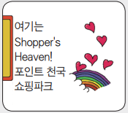
3. 읽기: 알아봅시다
2) 다음 글을 읽고 알맞은 답을 고르십시오.
이제_x0007_여러분의_x0007_쇼핑을_x0007_책임질_x0007_<쇼핑파크>로 오십시오._x0007_포인트_x0007_천국,_x0007_쇼핑파크!_x0007_같은_x0007_물건을 싼값으로,_x0007_그리고_x0007_포인트_x0007_적립까지!_x0007_최대_x0007_10만 포인트를_x0007_드리겠습니다.
ⓐ_x0007_물건을_x0007_싸게_x0007_사는_x0007_대신_x0007_포인트를_x0007_써야_x0007_합니다.
ⓑ_x0007_물건을_x0007_사면_x0007_포인트를_x0007_10만_x0007_점까지_x0007_받을_x0007_수_x0007_있습니다.
✓
http://fpt.edu.vn

Slide 9
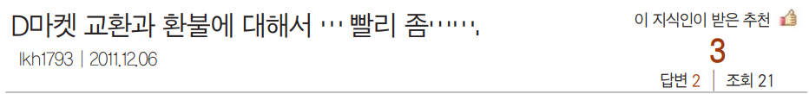
3. 읽기: 알아봅시다
3) 최정우 씨가 상품 교환에 대해 상담하기 위해 인터넷 게시판에 다음과 같은 글을 올렸습니다. 질문과 답변의 글을 읽고 질문에 답하십시오.
Lõng lẻo
제가 D마켓에서 코트를 샀는데 치수가 안 맞는것 같아서 교환 신청을 했어요. 그래서 교환 상품을 받았는데 이번에는 너무 헐렁해요.어떻게 하지요? 코트 대신에 다른 옷으로 교환을 하는 게 좋을까요? 아니면 환불을 받고 다른 곳에서 구입을 하는 게 좋을까요? 빠른 답변 부탁드립니다.
안녕하세요? 제 생각에는 인터넷 쇼핑몰에서 옷을 구입하는 것은 싸기는 하지만 직접 입어 보지 못하기 때문에 조금 문제가 있는 것 같습니다. 한 번 교환을 했으니까 또 다시 교환하는 것보다는 환불을 받는 것이 좋겠어요. 그리고 앞으로는 인터넷 쇼핑몰에서 구입하는 대신에 옷가게에 가서 입어 보고 사는 게 어때요? 그러면 마음에 드는 옷을 고를 수 있고 문제가 생겼을 때 쉽게 교환할 수 있으니까 더 편할 거예요.
http://fpt.edu.vn

Slide 10
3. 읽기: 알아봅시다
3) 최정우 씨가 상품 교환에 대해 상담하기 위해 인터넷 게시판에 다음과 같은 글을 올렸습니다. 질문과 답변의 글을 읽고 질문에 답하십시오.
(1)_x0007_ 최정우_x0007_씨가_x0007_상담한_x0007_내용과_x0007_이에_x0007_대한_x0007_답변을_x0007_찾아_x0007_쓰십시오._x0007_
_x0007_ 상담_x0007_내용:_x0007__x0007__x0007__x0007__x0007__x0007__x0007__x0007__x0007__x0007__x0007__x0007__x0007__x0007__x0007__x0007__x0007__x0007__x0007__x0007__x0007__x0007__x0007__x0007__x0007__x0007__x0007__x0007__x0007__x0007__x0007__x0007__x0007__x0007__x0007__x0007__x0007__x0007__x0007__x0007__x0007__x0007__x0007__x0007__x0007__x0007__x0007__x0007__x0007__x0007__x0007__x0007__x0007__x0007__x0007__x0007__x0007__x0007__x0007__x0007__x0007__x0007__x0007__x0007__x0007__x0007__x0007__x0007__x0007__x0007__x0007__x0007__x0007__x0007__x0007__x0007__x0007__x0007__x0007__x0007__x0007__x0007__x0007__x0007__x0007__x0007__x0007__x0007__x0007__x0007__x0007__x0007__x0007__x0007__x0007__x0007__x0007__x0007__x0007__x0007_
_x0007_ 답변:_x0007__x0007_
_x0007__x0007__x0007__x0007__x0007__x0007__x0007__x0007__x0007__x0007__x0007__x0007__x0007__x0007__x0007__x0007__x0007__x0007__x0007__x0007__x0007__x0007__x0007__x0007__x0007__x0007__x0007__x0007__x0007__x0007__x0007__x0007__x0007__x0007__x0007__x0007__x0007__x0007__x0007__x0007__x0007__x0007__x0007__x0007__x0007__x0007__x0007__x0007__x0007__x0007__x0007__x0007__x0007__x0007__x0007__x0007__x0007__x0007__x0007__x0007__x0007__x0007__x0007__x0007__x0007__x0007__x0007__x0007__x0007__x0007__x0007__x0007__x0007__x0007__x0007__x0007__x0007__x0007__x0007__x0007__x0007__x0007__x0007__x0007__x0007__x0007__x0007__x0007__x0007__x0007__x0007__x0007__x0007__x0007__x0007__x0007__x0007__x0007__x0007__x0007__x0007__x0007__x0007__x0007__x0007_
(2)_x0007_상담에_x0007_대한_x0007_조언을_x0007_정리한_x0007_내용으로_x0007_알맞은_x0007_것은_x0007_무엇입니까?_x0007_
ⓐ_x0007_옷이_x0007_좀_x0007_헐렁하기는_x0007_하지만_x0007_싸게_x0007_샀으니까_x0007_교환하지_x0007_않고_x0007_그냥_x0007_입어도_x0007_좋습니다._x0007__x0007_
앞으로도_x0007_인터넷_x0007_쇼핑몰을_x0007_자주_x0007_이용하세요.
ⓑ 교환보다는_x0007_환불을_x0007_받는_x0007_것이_x0007_좋을_x0007_것_x0007_같습니다._x0007_인터넷_x0007_쇼핑몰_x0007_대신에_x0007_옷_x0007_가게에서_x0007_
직접_x0007_옷을_x0007_입어_x0007_보고_x0007_사세요.
ⓒ 인터넷_x0007_쇼핑몰에서는_x0007_마음에_x0007_드는_x0007_옷을_x0007_잘_x0007_고를_x0007_수_x0007_있는_x0007_것_x0007_같습니다._x0007_한_x0007_번_x0007_더_x0007_교환
신청을_x0007_하고_x0007_다음에는_x0007_영수증을_x0007_꼭_x0007_가지고_x0007_오세요.
D마켓에서 산 옷을 교환하면 좋을 까요? 환불 받는 게 좋을 까요?
또 다시 교환하는 것보다 환불을 받는 것이 좋겠어요.
✓
http://fpt.edu.vn

Slide 11
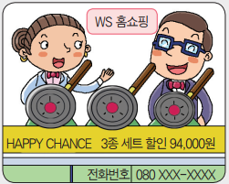
4. 읽기: 읽어봅시다
1) 아래 그림은 주방용품 광고입니다. 다음 질문을 읽고 친구들과 이야기해 보십시오.
(1)_x0007_이_x0007_광고를_x0007_보고_x0007_여러분은_x0007_무엇을_x0007_알_x0007_수_x0007_있습니까?
(2)_x0007_이_x0007_광고에_x0007_전화번호와_x0007_가격이_x0007_쓰여_x0007_있는_x0007_이유는_x0007_무엇입니까?
http://fpt.edu.vn

Slide 12
4. 읽기: 읽어봅시다
2) 다음은 TV 홈쇼핑에 대한 글입니다. 잘 읽고 질문에 답하십시오
[TV 홈쇼핑] ‘안방 쇼핑’ 멈추지 않습니다
TV_x0007_방송을_x0007_보며_x0007_언제든지_x0007_쇼핑을_x0007_할_x0007_수_x0007_있는_x0007_TV_x0007_홈쇼핑으로_x0007_한국의_x0007_쇼핑_x0007_문화는_x0007_크게_x0007_바뀌었습니다._x0007_안방에서_x0007_TV를_x0007_보면서_x0007_상품을_x0007_결정하고_x0007_전화로_x0007_주문만_x0007_하면_x0007_원하는_x0007_장소로_x0007_배달까지_x0007_해주는_x0007_TV_x0007_홈쇼핑._x0007_홈쇼핑_x0007_서비스는_x0007_바쁜_x0007_생활로_x0007_시간이_x0007_없는_x0007_현대인들이_x0007_밖에서_x0007_쇼핑하는_x0007_대신에_x0007_집안에서_x0007_쇼핑할_x0007_수_x0007_있게_x0007_도와주기_x0007_때문에_x0007_많은_x0007_사람들에게_x0007_사랑을_x0007_받고_x0007_있습니다.
물건을_x0007_구입하는_x0007_소비자들은_x0007_TV_x0007_홈쇼핑을_x0007_통해_x0007_일상생활에_x0007_필요한_x0007_거의_x0007_모든_x0007_
상품을_x0007_구입할_x0007_수_x0007_있게_x0007_되었습니다._x0007_처음_x0007_시작했을_x0007_때는_x0007_주부들을_x0007_위한_x0007_주방·생
활용품을_x0007_주로_x0007_팔았지만,_x0007_현재는_x0007_먹을_x0007_것,_x0007_여행_x0007_상품,_x0007_공연_x0007_티켓까지_x0007_다양한_x0007_상품을_x0007_판매하고_x0007_있습니다._x0007_
http://fpt.edu.vn

Slide 13
4. 읽기: 읽어봅시다
2) 다음은 TV 홈쇼핑에 대한 글입니다. 잘 읽고 질문에 답하십시오
[TV 홈쇼핑] ‘안방 쇼핑’ 멈추지 않습니다 (계속)
이러한 TV홈쇼핑은 소비자의 쇼핑시간을 짧게 해 주기때문에 여가를 중요하게 생각하는 현대인에게 더 인기가 많습니다. 또한 다른 쇼핑매장들보다 30%이상 싼값에 물건을 판매한다는 장점도 있습니다.
그러나_x0007_이런_x0007_TV_x0007_홈쇼핑은_x0007_소비자가_x0007_필요_x0007_없는_x0007_물건까지_x0007_구입하게_x0007_하는_x0007_단점이_x0007_있어_x0007_사회문제로_x0007_점점_x0007_커지고_x0007_있습니다._x0007_그리고_x0007_방송에서_x0007_본_x0007_물건과_x0007_실제_x0007_배송된_x0007_물건에_x0007_차이가_x0007_있어서_x0007_소비자_x0007_불만이_x0007_커지는_x0007_것도_x0007_문제입니다.
그렇기는_x0007_하지만_x0007_TV_x0007_홈쇼핑은_x0007_상품이_x0007_배송된_x0007_날부터_x0007_30일_x0007_이내에_x0007_환불,_x0007_교환,_x0007_반품을_x0007_보장해주고_x0007_반품할_x0007_때_x0007_필요한_x0007_배송료를_x0007_받지_x0007_않는_x0007_경우가_x0007_많기_x0007_때문에_x0007_소비자들에게_x0007_앞으로_x0007_더_x0007_환영받을_x0007_것으로_x0007_보입니다.
http://fpt.edu.vn

Slide 14
4. 읽기: 읽어봅시다
2) 다음은 TV 홈쇼핑에 대한 글입니다. 잘 읽고 질문에 답하십시오
(1)_x0007_ 한국의_x0007_쇼핑_x0007_문화는_x0007_왜_x0007_바뀌었습니까?_x0007_ _x0007_ _x0007_
_x0007__x0007__x0007__x0007__x0007__x0007__x0007__x0007__x0007__x0007__x0007__x0007__x0007__x0007__x0007__x0007__x0007__x0007__x0007__x0007__x0007__x0007__x0007__x0007__x0007__x0007__x0007__x0007__x0007__x0007__x0007__x0007__x0007__x0007__x0007__x0007__x0007__x0007__x0007__x0007__x0007__x0007__x0007__x0007__x0007__x0007__x0007__x0007__x0007__x0007__x0007_
(2)_x0007_ TV_x0007_홈쇼핑에서는_x0007_무엇을_x0007_판매하고_x0007_있습니까?_x0007_
_x0007__x0007__x0007__x0007__x0007__x0007__x0007__x0007__x0007__x0007__x0007__x0007__x0007__x0007__x0007__x0007__x0007__x0007__x0007__x0007__x0007__x0007__x0007__x0007__x0007__x0007__x0007__x0007__x0007__x0007__x0007__x0007__x0007__x0007__x0007__x0007__x0007__x0007__x0007__x0007__x0007__x0007__x0007__x0007__x0007__x0007__x0007__x0007__x0007__x0007__x0007__x0007_
(3)_x0007_ TV_x0007_홈쇼핑의_x0007_장점과_x0007_단점을_x0007_이야기해_x0007_봅시다
TV 홈쇼핑 때문입니다.
주방·생활용품, 먹을 것, 여행 상품, 공연 티켓까지 다양한 상품을 판매하고 있습니다.
장점: 쇼핑시간을 짧게 해줍니다. 다른 쇼핑매장보다 30%이상 싼값에 물건을 판매합니다.
단점: 소비자가 필요 없는 물건까지 구입하게 합니다. 방송에서 본 물건과 실제 배송된 물건에 차이가 있습니다.
http://fpt.edu.vn

Slide 15


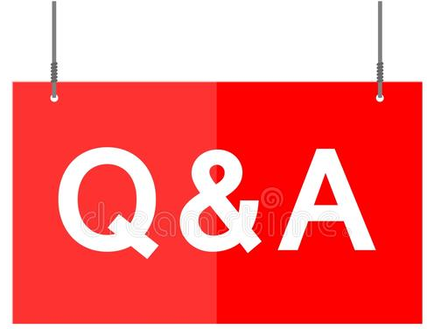
5. 문과 답
http://fpt.edu.vn

Slide 16

6. 숙제
베트남인을 위한 종합 한국어 3(워크북)
연습 45~48쪽
http://fpt.edu.vn

Slide 17
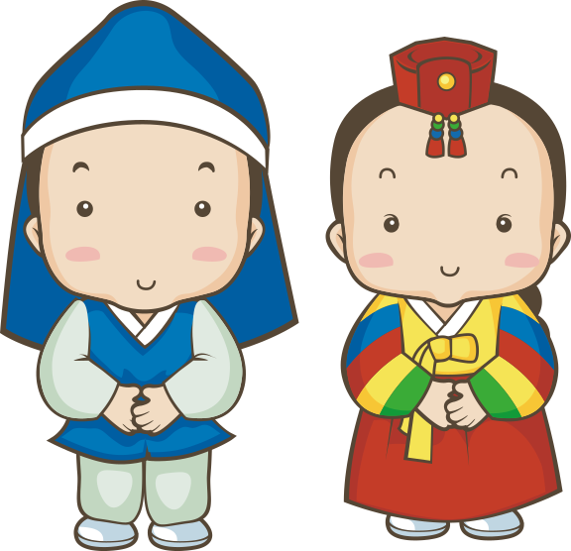
수고했습니다.
다음에 만나요.
http://fpt.edu.vn

